Slide 1
Отчетность по программе:
«УМНИК»
(на основе инструкции по отчетности за 2021 год)

Slide 2
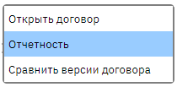
УМНИК. Договор.
номер договора
название проекта
ФИО победителя
договор согласован и подписан
1 этап (принят)
акт сверки подписан
контактные данные
2 этап (оформление)

Slide 3
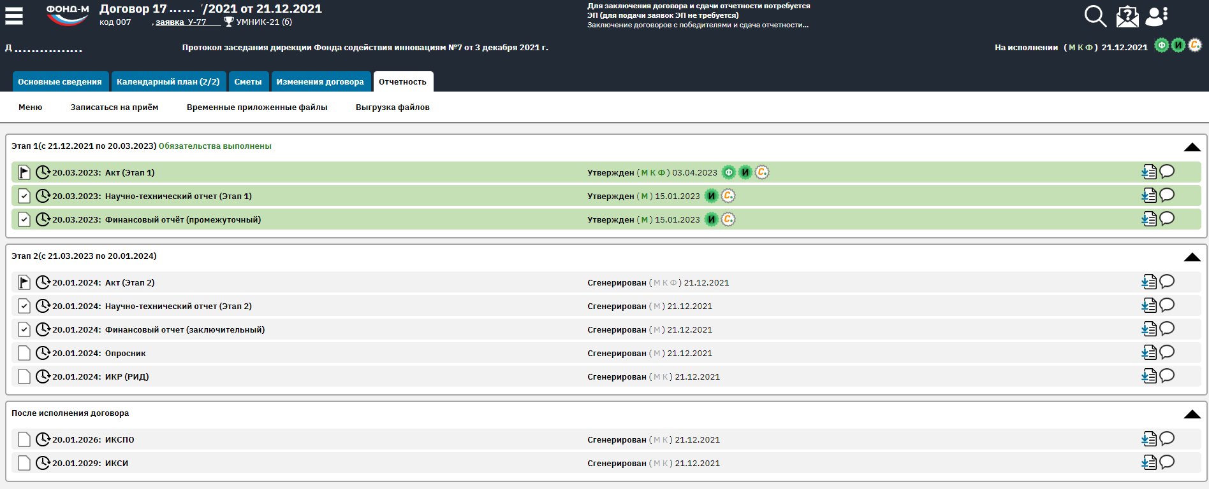
Отчетность

Slide 4
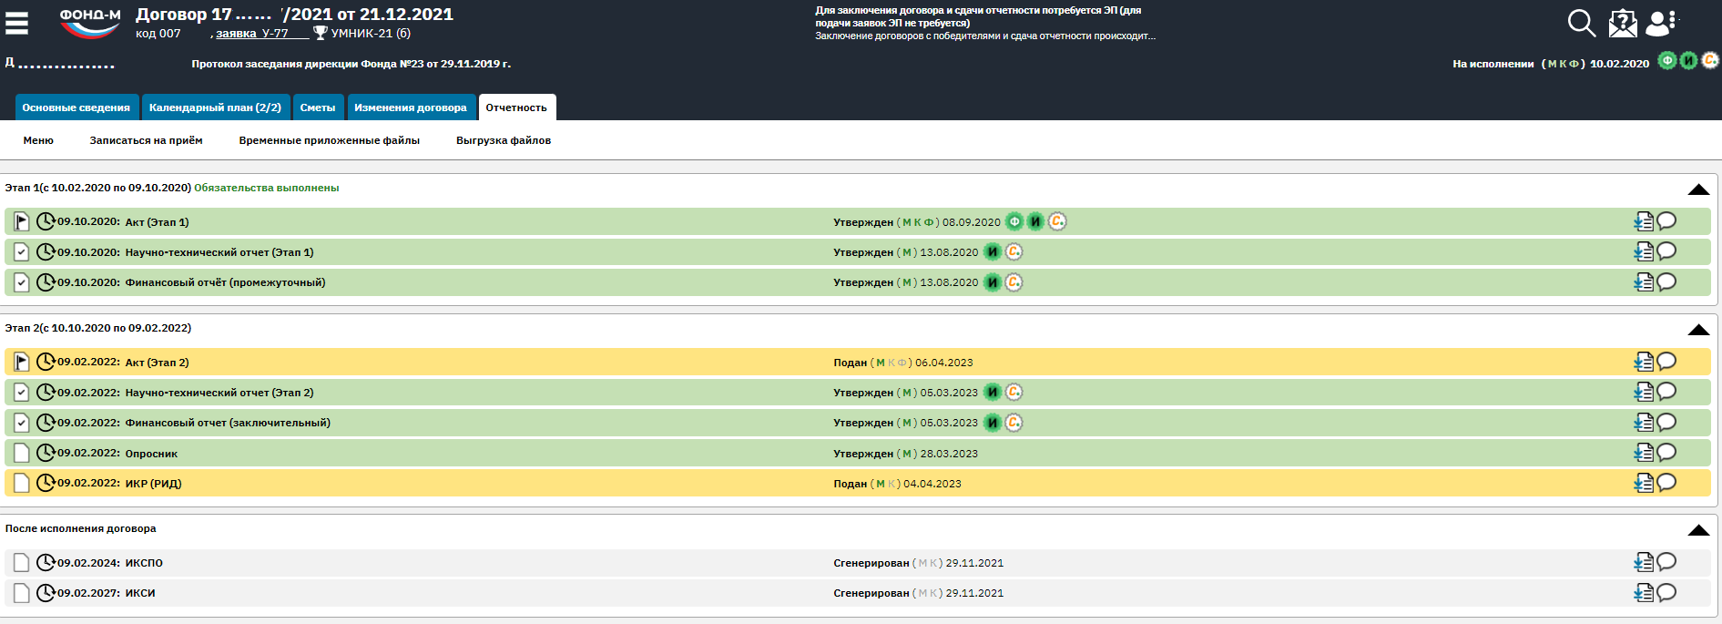
Отчетность. На согласовании у куратора Фонда

Slide 5
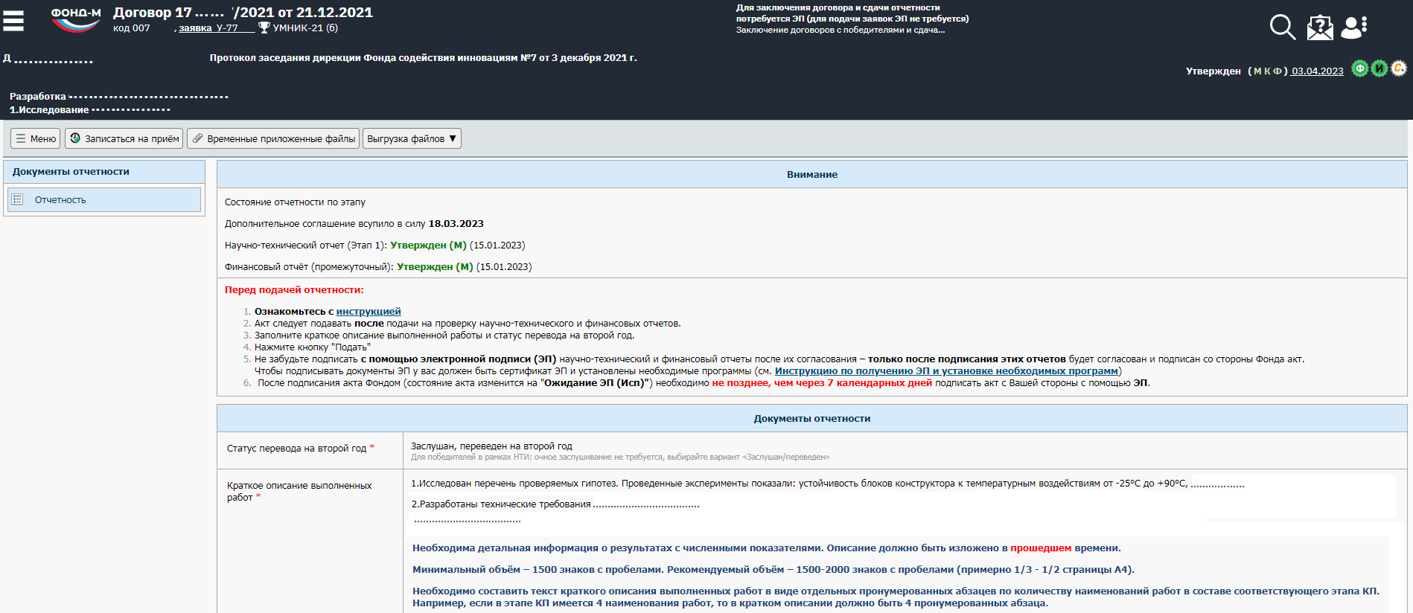
Акт 1 этап
Инструкция!

Slide 6
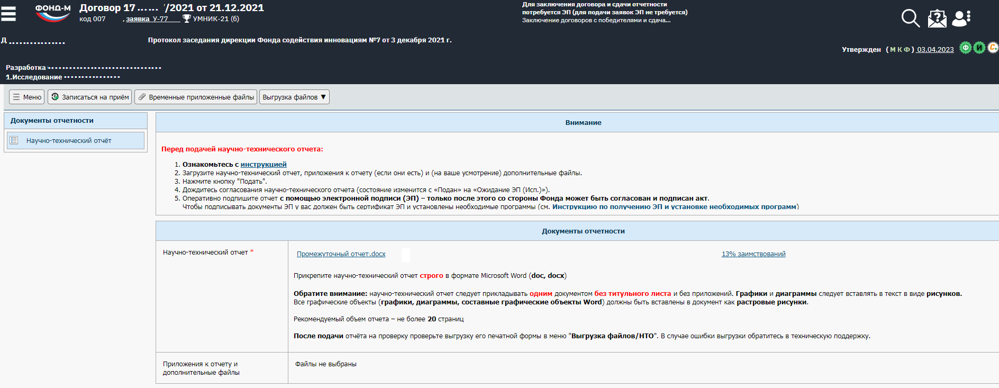
Научно-технический отчет. 1 этап
Инструкция!
Оформление научно-технического отчета выполняется по ГОСТ7.32-2017 «Отчет о научно-исследовательской работе. Структура и правила оформления».

Slide 7
Финансовый отчет

Slide 8
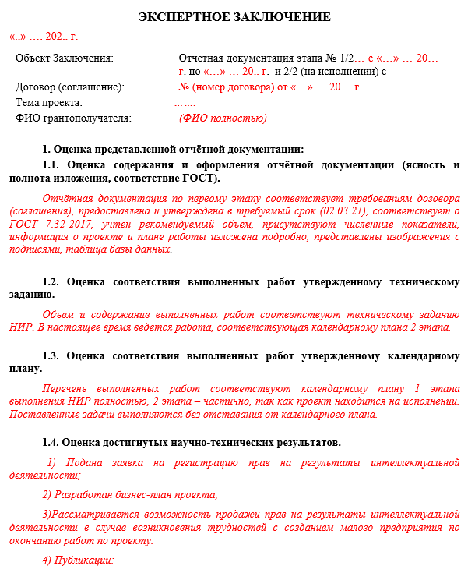
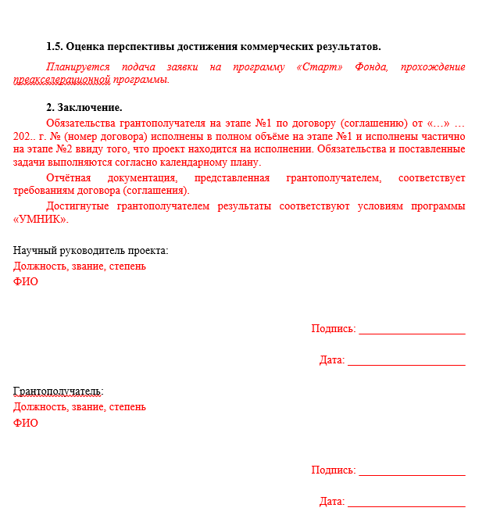
Подготовка экспертных заключений

Slide 9
Очное заслушивание для перевода на 2 этап. Промежуточная отчетность (инструкция по отчетности за 2021 год)
Защита проходит в формате очных презентаций, с сопровождение слайдов презентации в формате .ppt, .pptx, .pdf, 5 мин.
В презентацию включается:
- результаты каждой из работ, указанных в Этапе № 1 Работ Календарного плана;
- анонс планов по выполнению работ, указанных в Этапе № 2 Работ Календарного плана;
проведенные и/или планируемые работы по коммерциализации разработки на дальнейших этапах.
Порядок оценки: оценка проводится членами (не менее 5 человек) регионального экспертного жюри (РЭЖ).

Slide 10
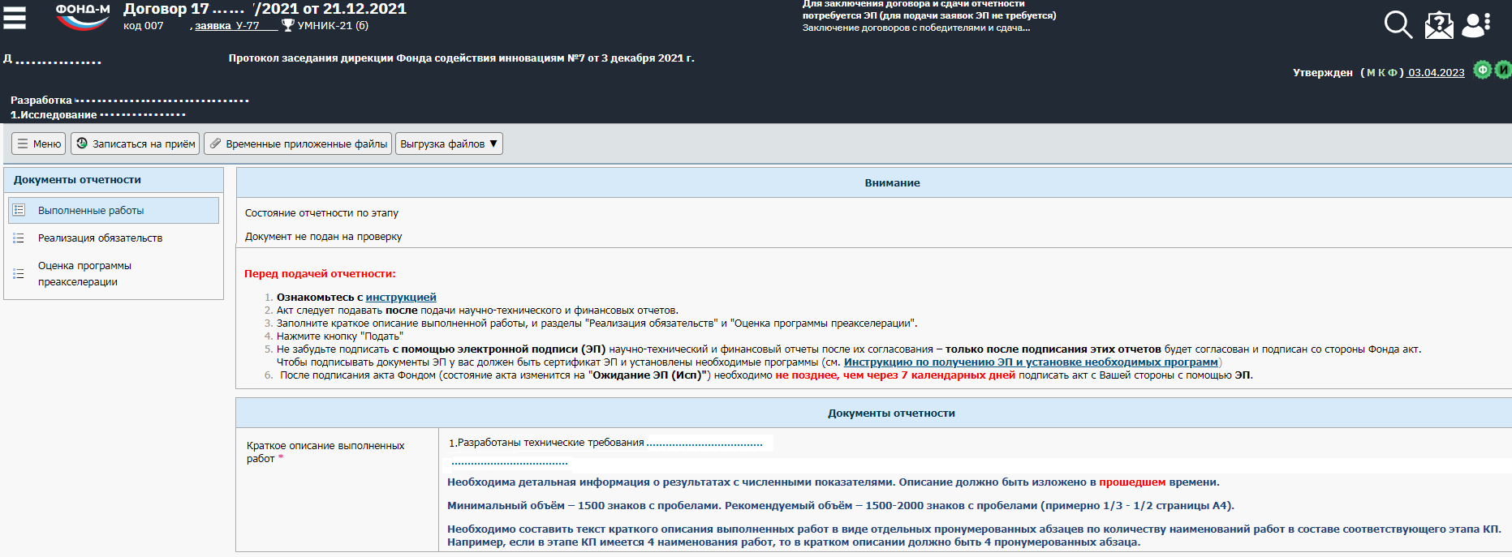
Отчетность 2 этап. Акт 2 этап. Выполнение работ

Slide 11
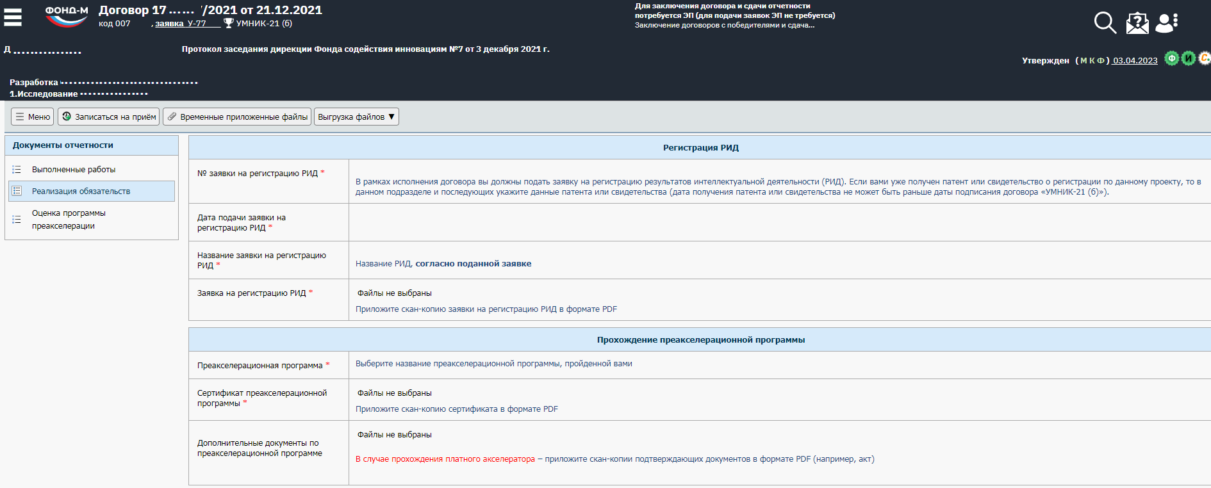
Акт 2 этап. Реализация обязательств

Slide 12
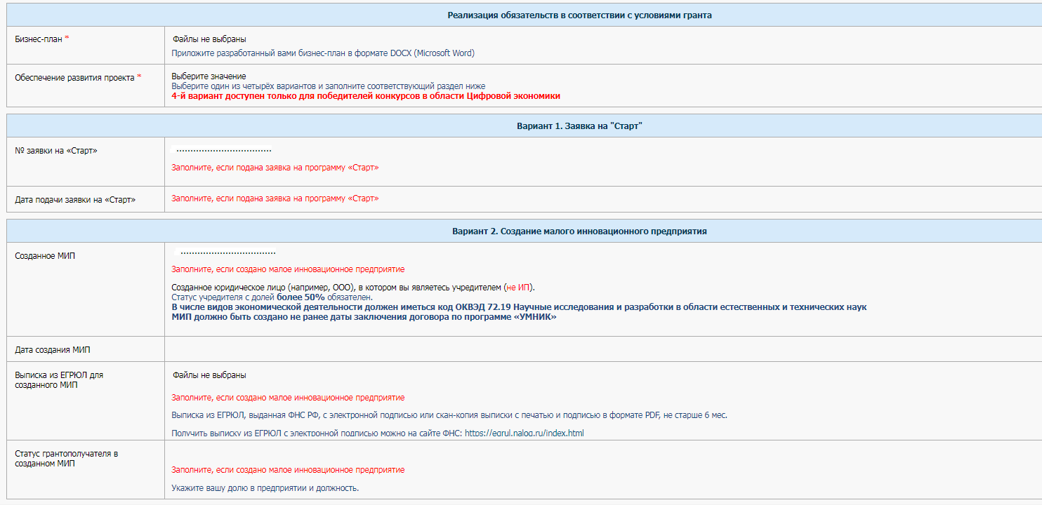
Акт 2 этап. Реализация обязательств

Slide 13
Акт 2 этап. Реализация обязательств

Slide 14
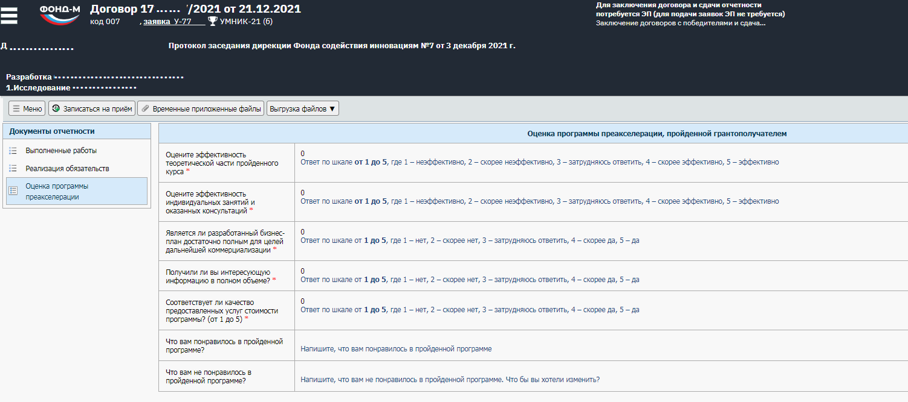
Акт 2 этап. Оценка программы Преакселерации

Slide 15
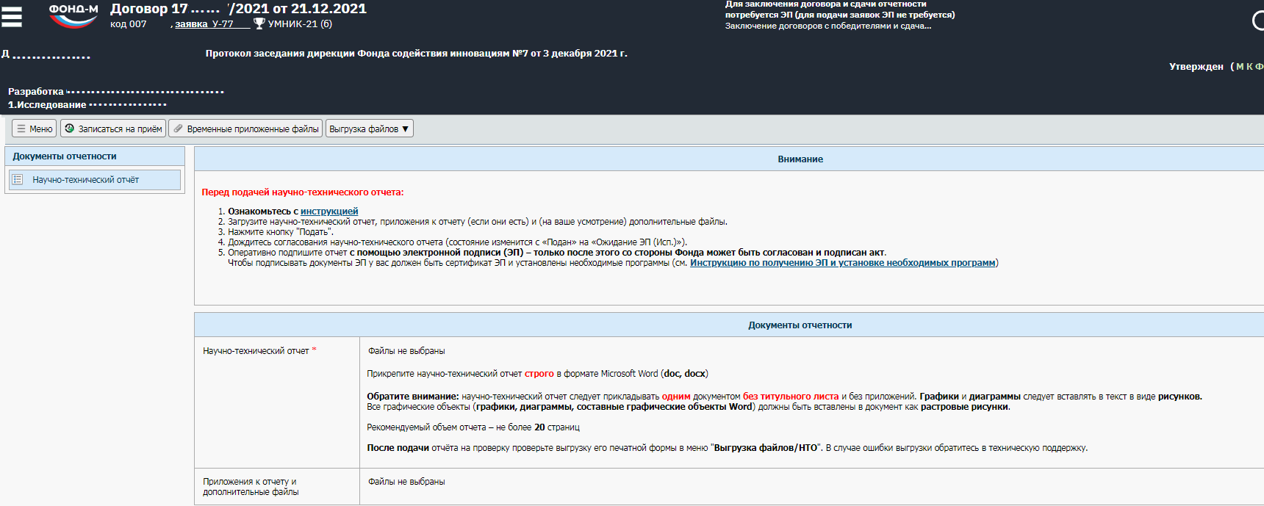
Научно-технический отчет. 2 этап

Slide 16
Финансовый отчет заключительный

Slide 17
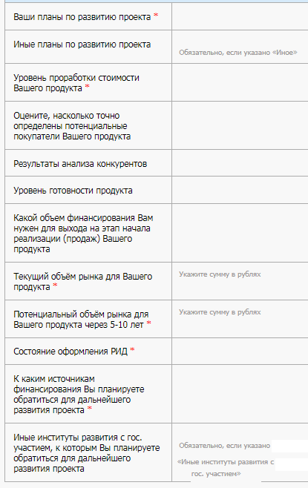
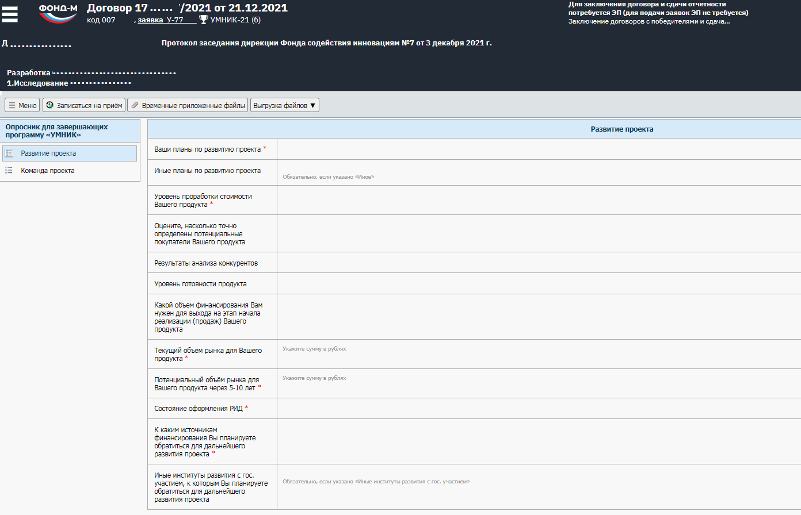
Опросник. Развитие проекта

Slide 18
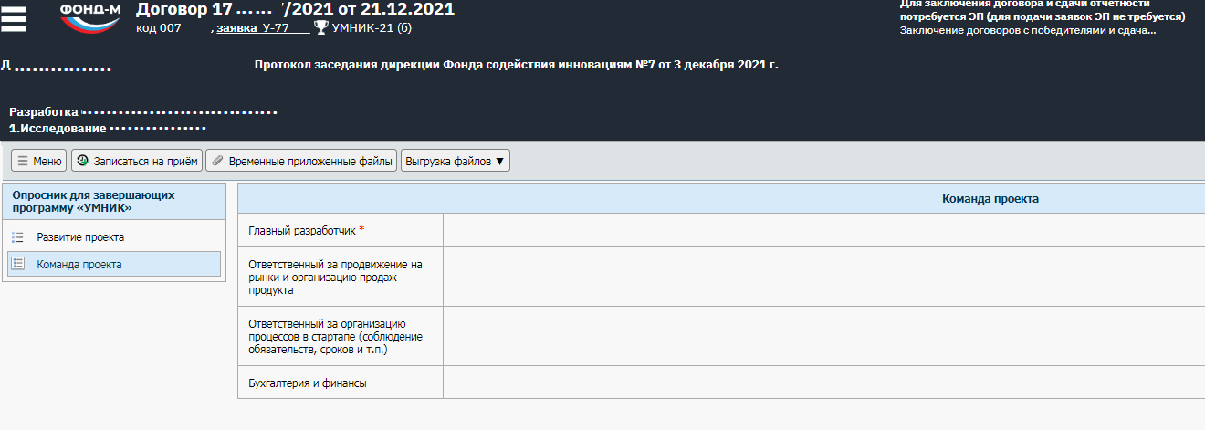
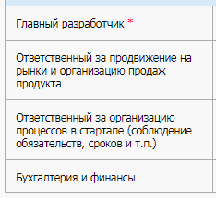
Опросник. Развитие проекта

Slide 19
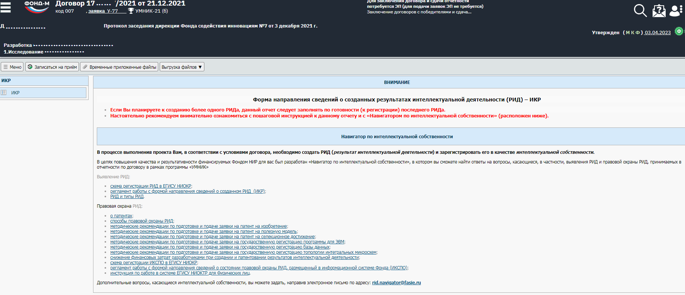
ИКР (РИД) ( Этап 2 )
Инструкция!

Slide 20
ИКР (РИД) ( Этап 2 )

Slide 21
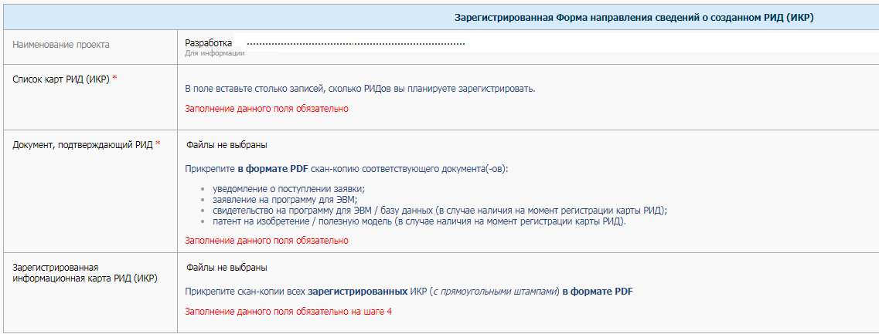
ИКР (РИД) ( Этап 2 )
Пункт обязательный для заполнения!

Slide 22
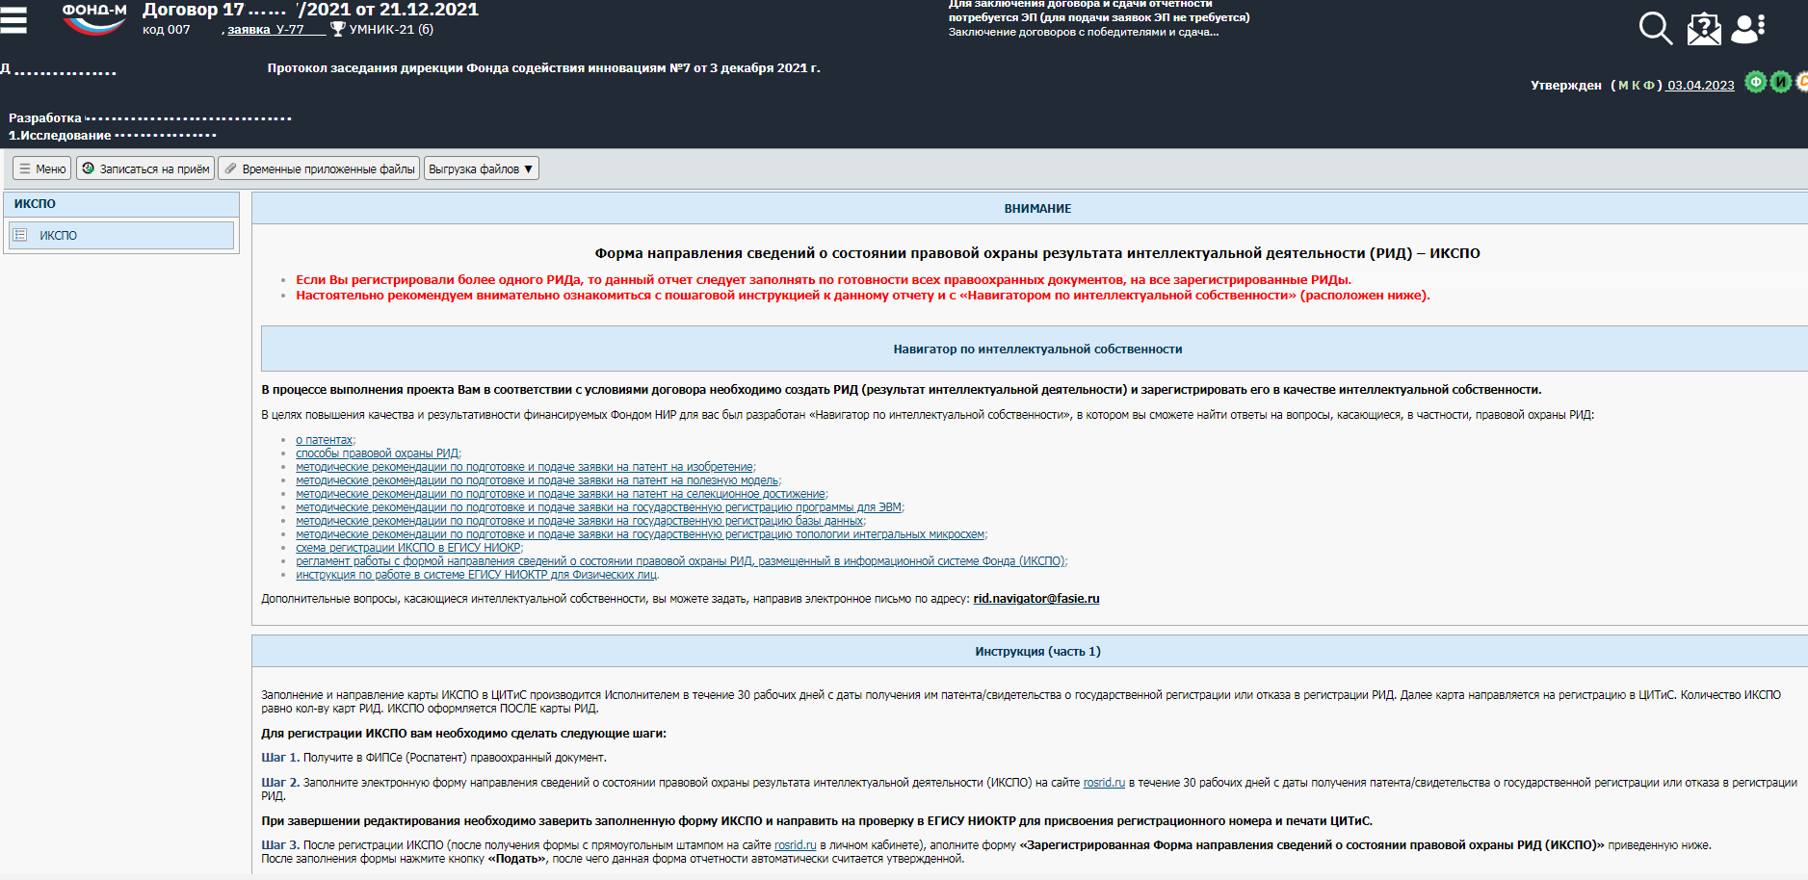
Отчетность вне этапов. ИКСПО ( Вне этапов ). Форма направления сведений о состоянии правовой охраны результата интеллектуальной деятельности (РИД) – ИКСПО.

Slide 23
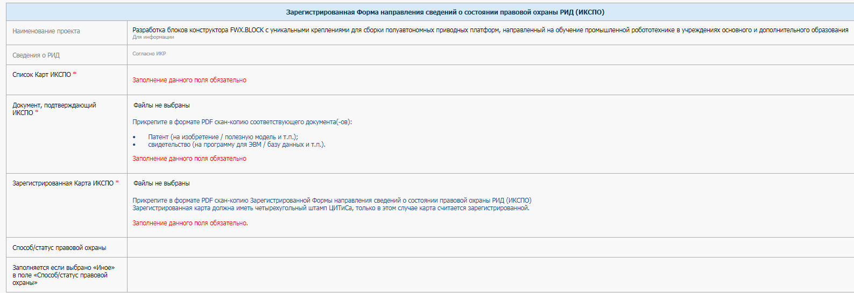
ИКСПО ( Вне этапов ).

Slide 24
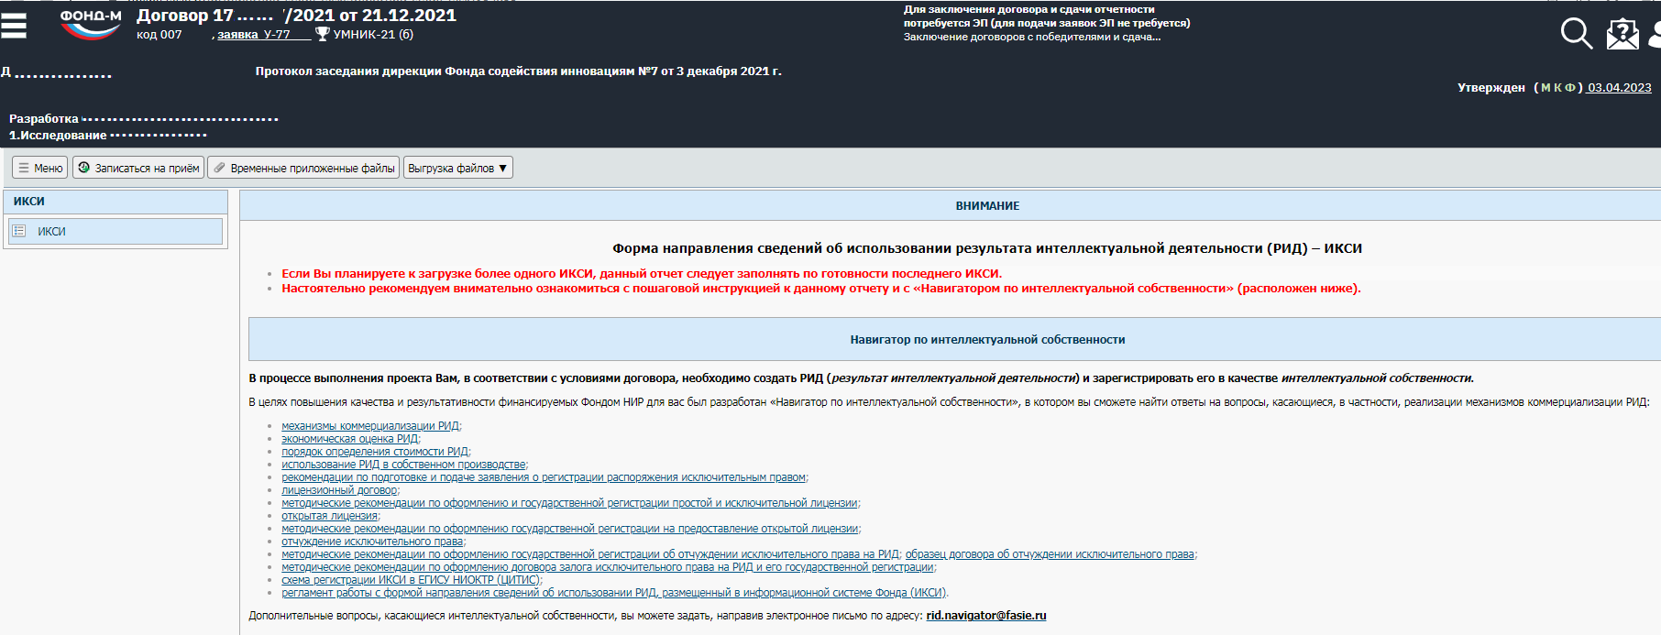
ИКСИ ( Вне этапов ). Форма направления сведений об использовании результата интеллектуальной деятельности (РИД) – ИКСИ

Slide 25
ИКСИ ( Вне этапов )

Slide 26
ИКСИ ( Вне этапов )

Slide 27
УМНИК 2023
Черепкова Екатерина Алексеевна
Кандидат технических наук, доцент
Главный специалист отдела реализации проектов
ГУ «НИБИ»
Контактная информация:
8-904-781-82-70, echer-nn@mail.ru

